Slide 1

Mobilna robotika – izborni projekt
Mentor: izv. prof. dr. sc. Kristijan Lenac
Deni Klen, Mateo Srića

Slide 2
Autonomna navigacija bespilotnom letjelicom
Motivacija
Korišteni alati i tehnologije
Pokretanje aplikacije
Crtanje puta leta
Upravljanje i način rada
Problemi
Rezultati

Slide 3
Motivacija
Ideja projekta je bila olakšati geolociranje i geooznačavanje novih ili već postojećih terena i zemljišta uz pomoć dvije bespilotne letjelice

Slide 4
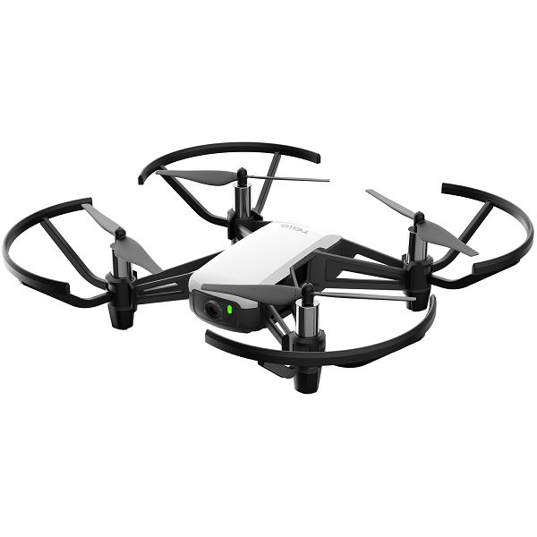

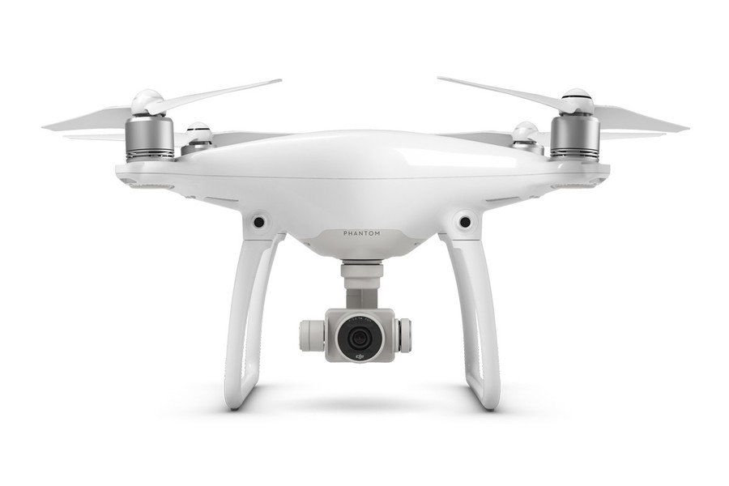

Korišteni alati i tehnologije
Python
OpenCv
DJI Tello
DJI Phantom
DJITelloPy
ArUco

Slide 5
Pokretanje aplikacije
Crtanje puta leta
Pokretanje obje bespilotne letjelice
Pozicioniranje gornje letjelice
Centriranje donje letjelice
Klikom na željeno mjesto dodajemo točku obilaska
Točka mora bit udaljena 20 cm od prethodne
Dvostrukim klikom uklanjamo zadnje dodanu točku

Slide 6
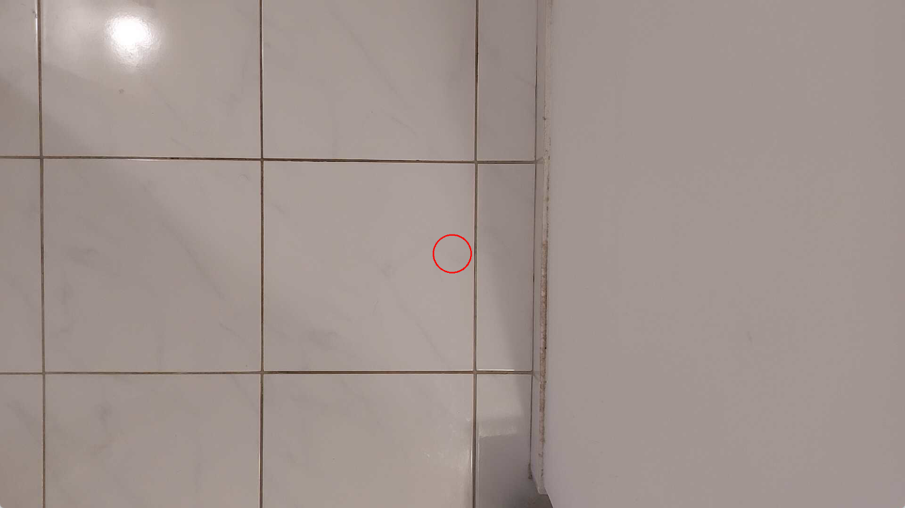
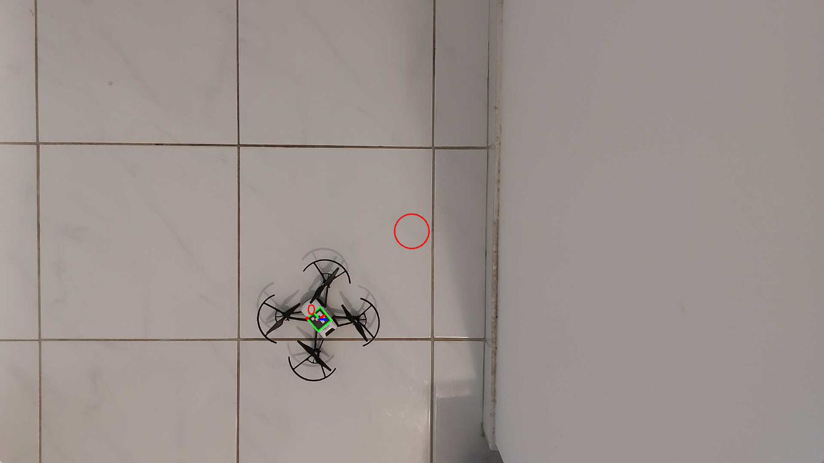
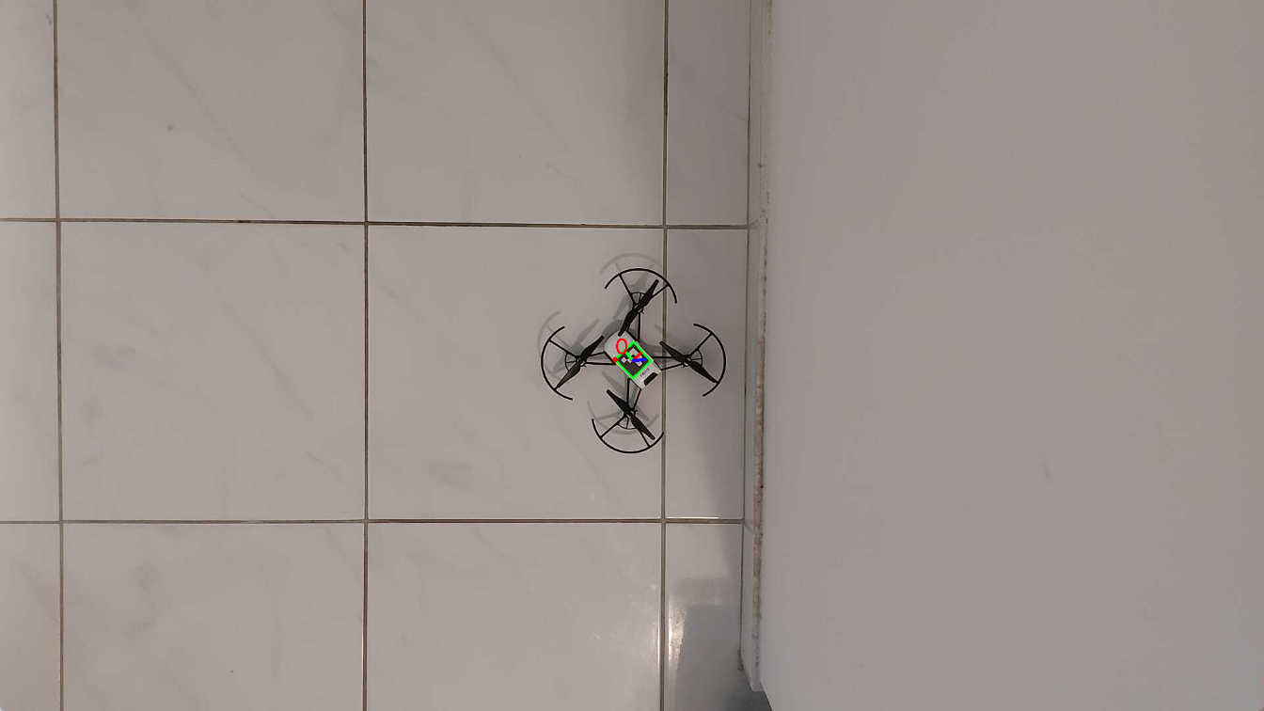
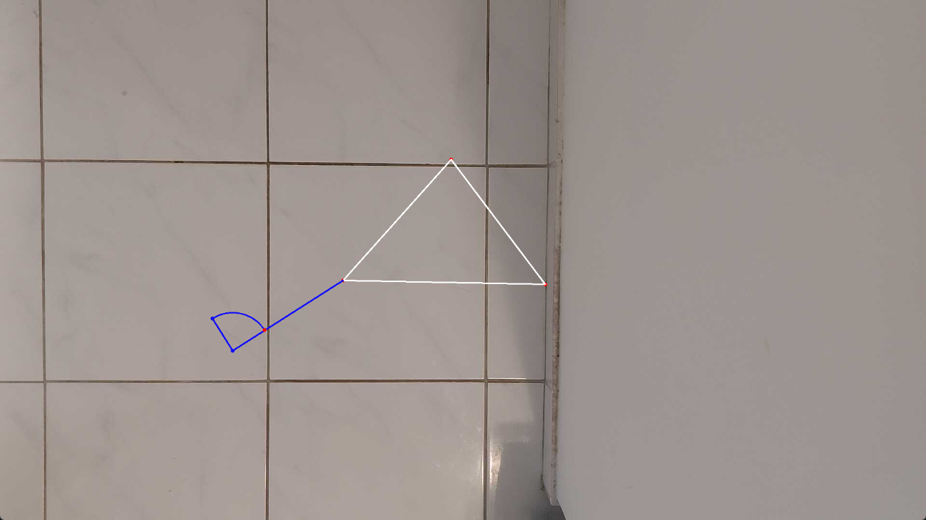
Upravljanje aplikacijom

Slide 7
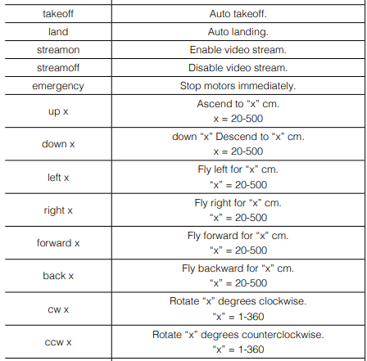
Komande upravljanja bespilotne letjelice Tello

Slide 8
Rezultati i problemi
Neuspješna komunikacija s Phantomom
Neuspješno upravljanje s Tellom
Loša korisnička podrška firme DJI
Uspješno praćenje i pozicioniranje testnih objekata
Mogućnost dodavanja komandi prilikom obilaska točke

Slide 9
Buduće implementacije
Implementacija u stvarnom svijetu s dronovima
Mogućnost orijentacije po već postojećim točkama pomoću ArUco markera

Slide 10
Hvala na pažnji
Literatura:
https://www.python.org/doc/
https://docs.opencv.org/4.x/d5/dae/tutorial_aruco_detection.html
https://dl-cdn.ryzerobotics.com/downloads/Tello/Tello%20SDK%202.0%20User%20Guide.pdf

